Slide 1
Leren modelleren
Johan Deprez
Dag van de Wiskunde, Kortrijk, 2013
www.ua.ac.be/johan.deprez > Documenten

Slide 2
Inleiding
slides in syllabus (deel 2) + op mijn website
sessie met de TI84 (Color)
voorbeelden om in de klas te gebruiken
eerder eenvoudige voorbeelden
waarin de aandacht gevestigd wordt op enkele aspecten van modelleren
werkteksten doorwerken (syllabus deel 1)
gebaseerd op:
Johan Deprez, Regi Op de Beeck, Luc Van den Broeck, Leren modelleren, Uitwiskeling 27/3 (zomer 2011), 15-51 (syllabus deel 3)
werk van André Heck

Slide 3
Overzicht
Werktekst 1 + oplossingen/commentaar
Werktekst 2 + oplossingen/commentaar
Werktekst 3 + oplossingen/commentaar
Werktekst 4 + oplossingen/commentaar

Slide 4

Werktekst 1: Flyers drukken
Aan het werk!

Slide 5

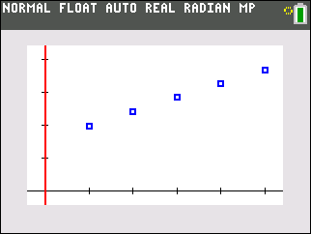
Werktekst 1: oplossingen/commentaar
Prijs wordt perfect beschreven door een eerstegraadsfunctie.
Punten liggen niet op een rechte.
+21
+22
+21
+20

Slide 6
Werktekst 1: oplossingen/commentaar
Prijs wordt perfect beschreven door een eerstegraadsfunctie.
Punten liggen niet helemaal exact maar wel ongeveer op een rechte.
+21
+22
+21
+20

Slide 7
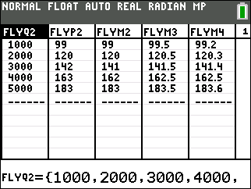
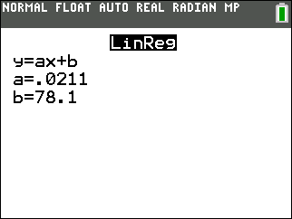
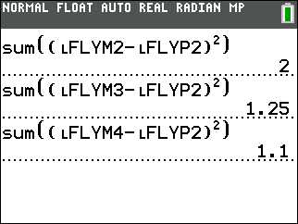
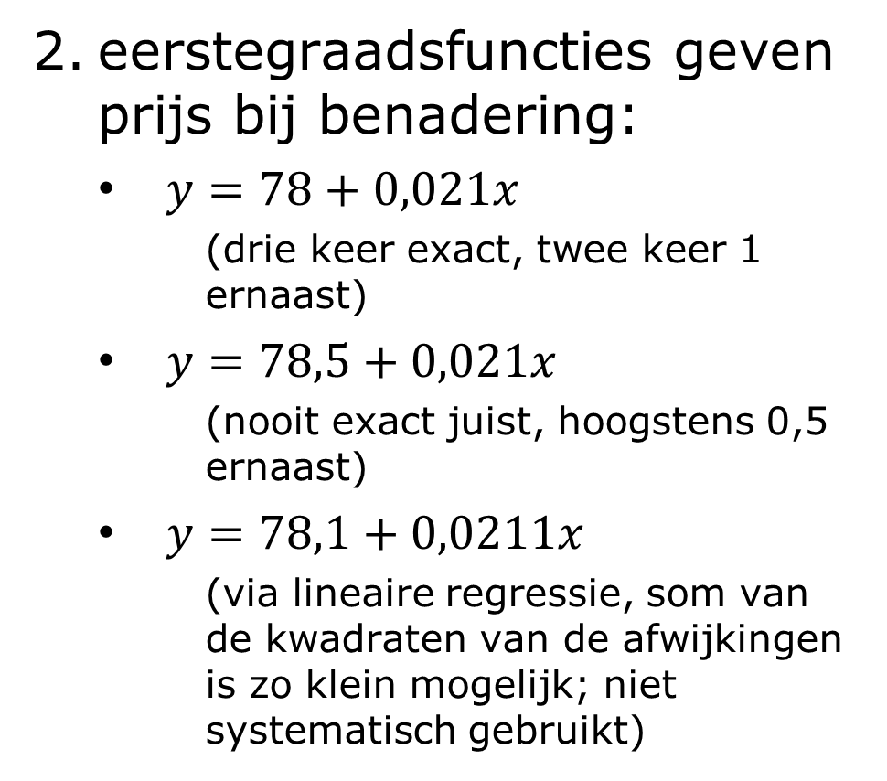
Werktekst 1: oplossingen/commentaar
eerstegraadsfuncties geven prijs bij benadering:
$y=78+0,021x$
(drie keer exact, twee keer 1 ernaast)
$y=78,5+0,021x$
(nooit exact juist, hoogstens 0,5 ernaast)
$y=78,1+0,0211x$
(via lineaire regressie, som van de kwadraten van de afwijkingen is zo klein mogelijk; niet systematisch gebruikt)

Slide 8
Werktekst 1: oplossingen/commentaar
overgang naar ‘functie als wiskundig model’:
functie is hier wiskundig object dat gebruikt wordt om een fenomeen uit de realiteit te beschrijven
eenvoudige en compacte formule die de tabel samenvat, toelaat om nieuwe gegevens te berekenen, …
(nuttige formule!)

Slide 9
Werktekst 1: oplossingen/commentaar
formule geeft een benadering voor de gegevens uit de tabel
(↔ exact juist)
meerdere formules zijn acceptabel
(↔ puur juist/fout, er ontstaat ruimte voor kritisch afwegen, argumenteren, …)
andere kamer uit het gebouw van de wiskunde:
andere regels dan in de ‘zuivere wiskunde’!
belangrijke kamer in de hedendaagse wiskunde
belangrijk voor verdere studies, beroepsleven, functioneren in de maatschappij

Slide 10
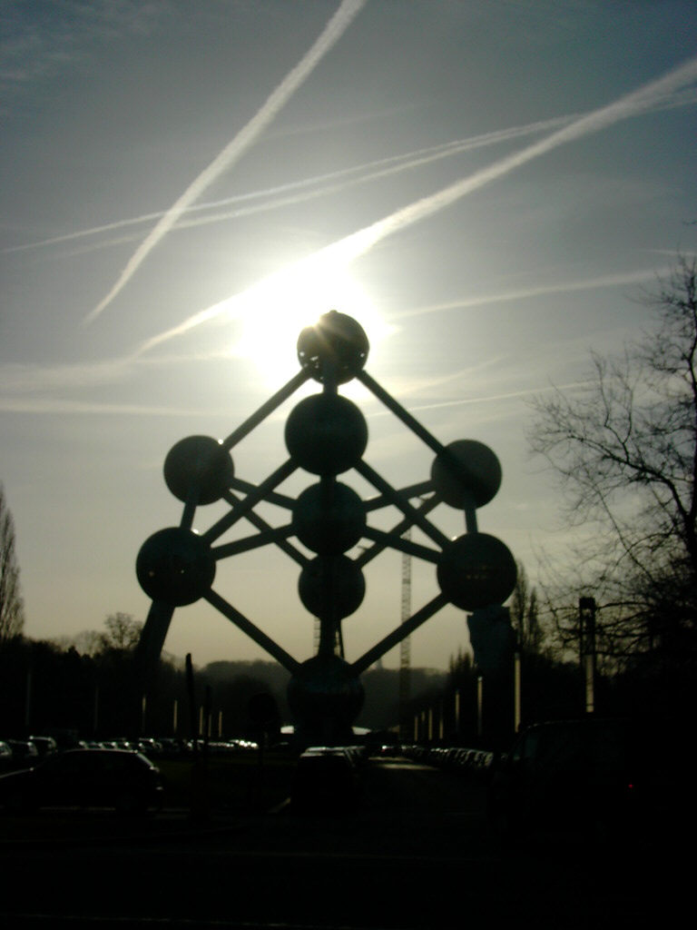
Werktekst 2: De Belgen door de jaren heen
Aan het werk!
Lijsten BEL01 en BEL02 in het geheugen van je rekenmachine (?)

Slide 11
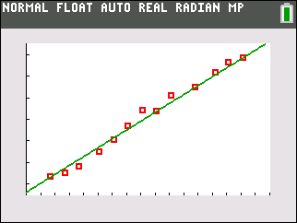

Werktekst 2: oplossingen/commentaar
geschatte bevolking in 1830
vergelijking $y=41 130x+3 637 982$
elk jaar + 41 130
babyboom
nieuwe normen en waarden
industrialistatie
WO II
WO I
in het begin trage groei

Slide 12
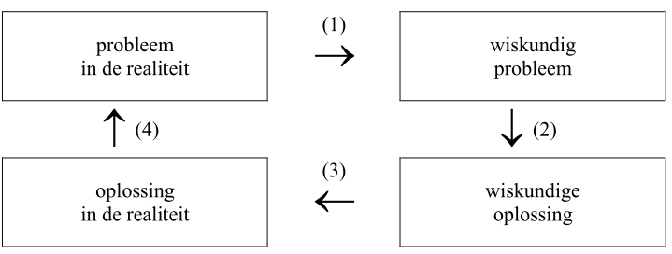
Werktekst 2: oplossingen/commentaar
wat moeilijker, realistisch cijfermateriaal
focus op relatie realiteit – wiskundig model
interpreteren van parameters
aandacht voor verschillen realiteit – model

Slide 13

Werktekst 3: Olympische Spelen
Aan het werk!
Lijsten OSJ, OSV, OSM in het geheugen van je rekenmachine (?)

Slide 14
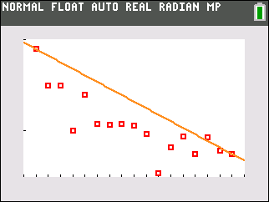
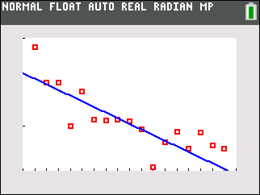

Werktekst 3: oplossingen/commentaar
geen goed model
$y=−0,016x+12,313$
fictieve tijd op OS1900
trend: elk jaar –0,016 s, elke editie –0,064 s
geschiktheid van het model beoordelen!

Slide 15
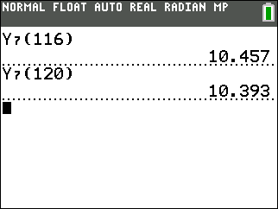
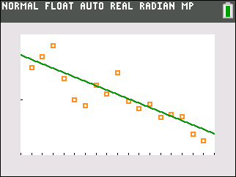

Werktekst 3: oplossingen/commentaar
nog even wachten
vóór de tijd <10 s is!
$y=−0,010x+10,856$
tijd mannen verbetert
minder snel
model geeft zinvolle voorspelling

Slide 16
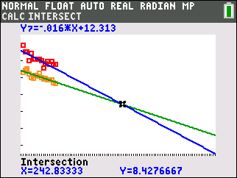
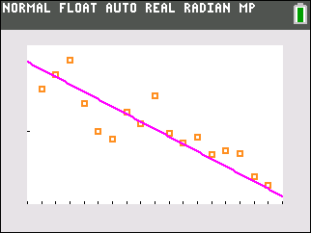
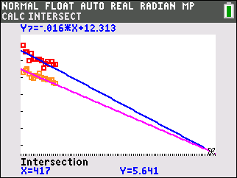

Werktekst 3: oplossingen /commentaar
$y=−0,016x+12,313$
en $y=−0,010x+10,856$:
vrouwen sneller vanaf 2144
… en $y=−0,013x+11,062$
(bepaald door 1952 en 1996):
vrouwen sneller vanaf 2320
weinig zinvolle voorspelling:
extrapolatie buiten het domein
sterke gevoeligheid voor kleine wijzigingen in de coëfficiënten

Slide 17

Werktekst 4: Bierhoogte
Aan het werk!
Lijsten BIERX en BIERY in het geheugen van je rekenmachine (?)

Slide 18
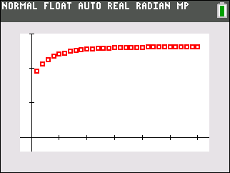
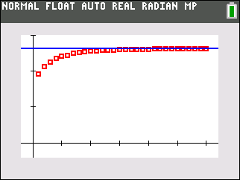
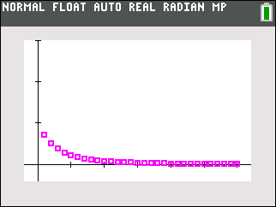
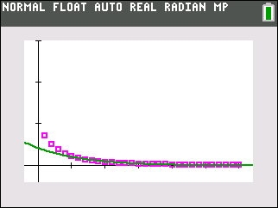
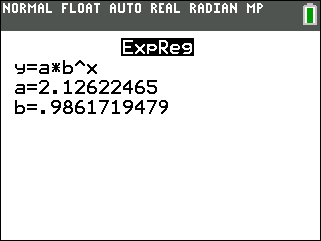
Werktekst 4: oplossingen /commentaar
geen geschikte standaard-
regressie beschikbaar
transformaties…
LBIERY–13,2→L1
–L1 → L2
… brengen maar
deels soelaas
goede aansluiting op het einde, niet in het begin

Slide 19
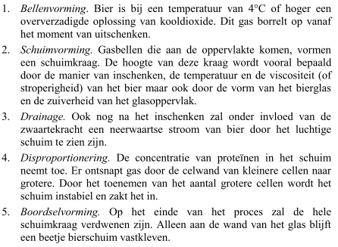
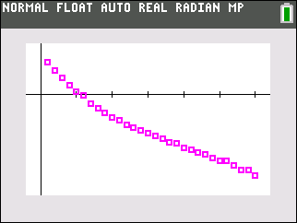
Werktekst 4: oplossingen/commentaar
verdere transformatie: ln(L2) → L3
(ln zet exponentiële kromme om in rechte)
twee delen, die elk door een rechte benaderd kunnen worden
niet onlogisch: vorming/verdwijnen van bierkraag kent verschillende fases

Slide 20
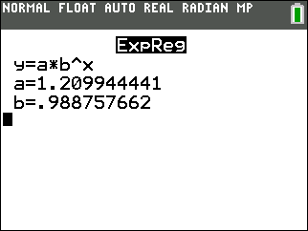
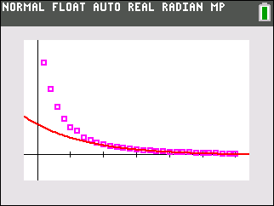

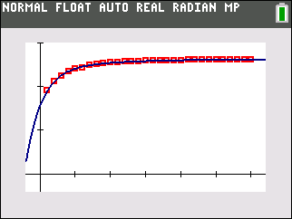
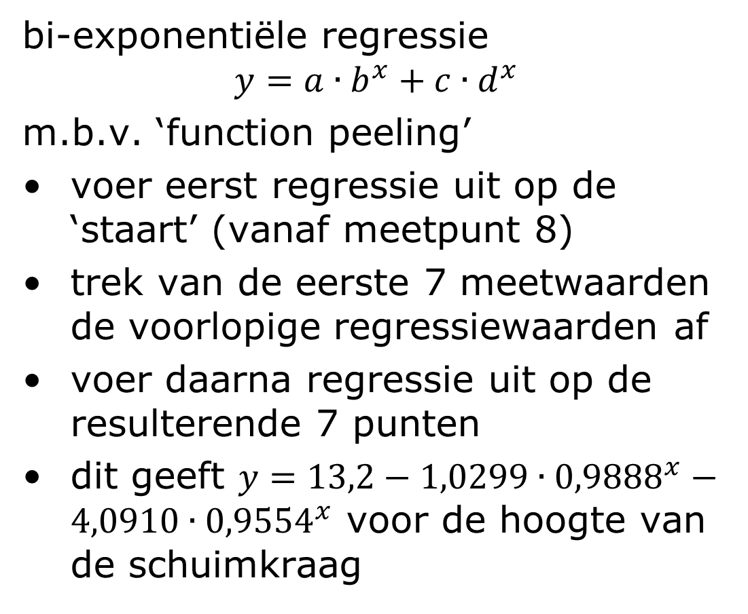
Werktekst 4: oplossingen/commentaar
bi-exponentiële regressie
$$y=a∙b^{x}+c∙d^{x}$$
m.b.v. ‘function peeling’
voer eerst regressie uit op de ‘staart’ (vanaf meetpunt 8)
trek van de eerste 7 meetwaarden de voorlopige regressiewaarden af
voer daarna regressie uit op de resulterende 7 punten
dit geeft $y=13,2−1,0299∙{0,9888}^{x}−4,0910∙{0,9554}^{x}$ voor de hoogte van de schuimkraag

Slide 21
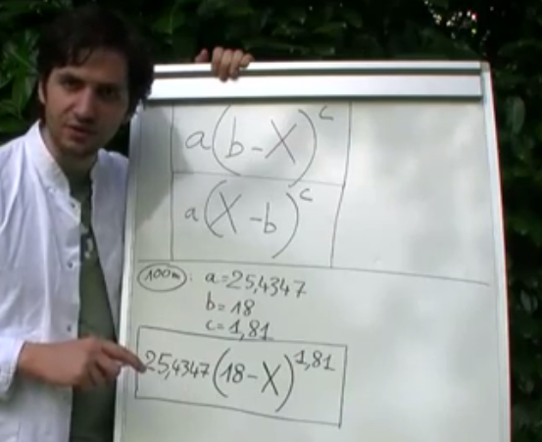
Uitsmijter…
functies opstellen bij data is maar één aspect van modelleren
zie tekst in syllabus voor meer
en zie het filmpje voor nog een ander aspect …
http://www.youtube.com/watch?v=LHuNjHojurU

Slide 22
Bedankt voor uw aandacht!

Slide 23

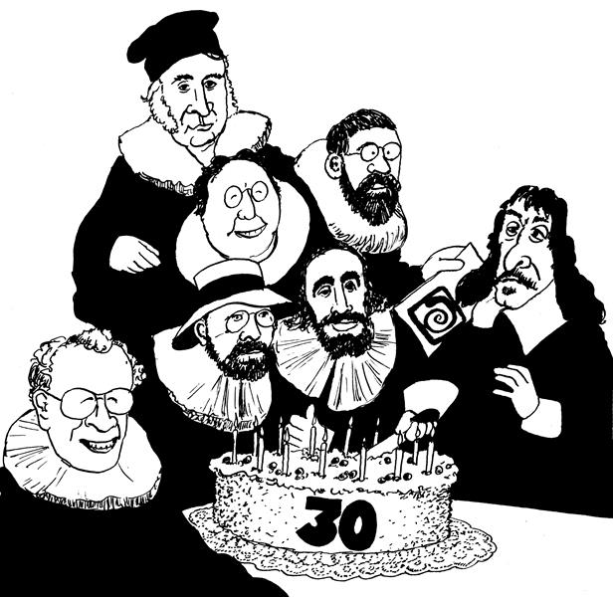
zaterdag 15 maart 2014
9:00 – 16:10
Universiteit Antwerpen, Campus Groenenborger
plenaire lezing door Philippe Cara
keuze uit workshops
www.uitwiskeling
www.uantwerpen.be/cno

